Slide 1

Enquête sur le devenir professionnel des traumatisés crâniens sévères en Rhône-Alpes
Dr Victor WANG
Médecin du travail
E. FORT, A. NDIAYE, C. FISCHER, A. BERGERET, B. CHARBOTEL, J. LUAUTE
Forum FTC : Réinsertion professionnelle et traumatisme crânien
Vendredi 2 décembre 2016 – Bourg-en-Bresse

Slide 2
Le retour au travail après un traumatisme crânien grave (TCG)
Objectif majeur de réadaptation chez une population de patients en activité ou en voie d’insertion
Participe à une meilleure « qualité de vie »
Enjeux :
  Personnel avec retentissements importants sur l’aptitude au travail
  Collectif : cout global ++
Problématique complexe multifactorielle : patient, séquelles variées, environnement socio-professionnel
Travailler avec un handicap visible et invisible

Slide 3
Nombreux travaux sur la reprise professionnelle après un TCG mais résultats variés (reviews : van Velzen et al, 2009 ; Saltychev et al., 2013, Brain Injury) :
  Taux de retour au travail:
    18 % à 6 mois (Ruff et al.),
    54 % entre 2 à 10 ans après un TCG (Avesani et al.)
Peu d’études sur le devenir professionnel à long et très long terme (maintien en emploi), au-delà de 5 ans après un TCG, dans la littérature française ou internationale :
  Quelle proportion de reprise ?
  Quelle catégorie professionnelle ?
  Quelles aides et aménagements du poste de travail ?
  …

Slide 4
Objectifs
1. Evaluer la reprise du travail, en termes de fréquence, de conditions, de délai de reprise
2. Mettre en évidence les facteurs associés au retour à l’emploi sur le long terme : 6 à 10 ans après un traumatisme crânien grave

Slide 5
Matériel et Méthodes
Etude de cohorte rétrospective
Population de patients admis entre 2005 et 2009, en centre rééducation des Hospices Civils de Lyon (hôpital Henry Gabrielle)
Critères d’inclusion :
  Patients âgés de 16 à 60 ans
  Diagnostic de TCG défini par un score de Glasgow ≤8 (à la prise en charge initiale ou dans les 24h) et/ou preuves de lésions cérébrales sévères à l’imagerie
Critères d’exclusion:
  Antécédents personnels de troubles neurologiques, cognitifs ou psychiatriques avant le TC

Slide 6
Matériel et Méthodes (2)
Recueil des données initiales et du devenir médicoprofessionnel par :
le dossier médical
un entretien semi-dirigé téléphonique avec questionnaire auprès de chaque patient, de la famille, ou sinon par le médecin traitant.
Retour au travail = reprise d’une activité professionnelle rémunérée (en milieu ordinaire ou protégé), ou reprise des études
Analyses statistiques (logiciel SAS, 9.3) univariées puis multivariées des variables associées :
  au retour à l’emploi (modèle de régression log-binomiale)
  au délai de reprise du travail (modèle de survie de Cox)

Slide 7
Variables explicatives :
1. Statut sociodémographique | Sexe, âge, niveau d’études, statut familial
2. Statut professionnel avant le TCG | Travailleur, en arrêt maladie, chômage ou étudiant, type de contrat, ancienneté du poste, profession et catégorie socioprofessionnelle (PCS 2003, Insee)
3. Données accidentologiques | Cause (AVP, chute, sport, agression), accident du travail, tiers responsable
4. Degré de sévérité lésionnelle | Score de Glasgow, durée du coma, scores AIS 2008 et FCI
5. Séquelles post-traumatiques | Handicap moteur et cognitif, troubles du comportement, dépression, épilepsie post-traumatique, évaluation par l’échelle de la Glasgow Outcome Scale Extended (GOSE)
6. Devenir professionnel | Reprise du travail, délai, ancien ou nouveau poste, quotité de travail
7. Indemnisations de la Sécurité Sociale | Pension d’invalidité, capital ou rente d’accident du travail
8. Aides à la réinsertion professionnelle | Stages UEROS, organismes spécialisés, orientation MDPH, Pole Emploi et Cap Emploi, compensation financière (AAH, assurances…)
9. Aides à l’aménagement du travail | RQTH, aménagements de poste, reclassement, milieu protégé de travail en ESAT

Slide 8
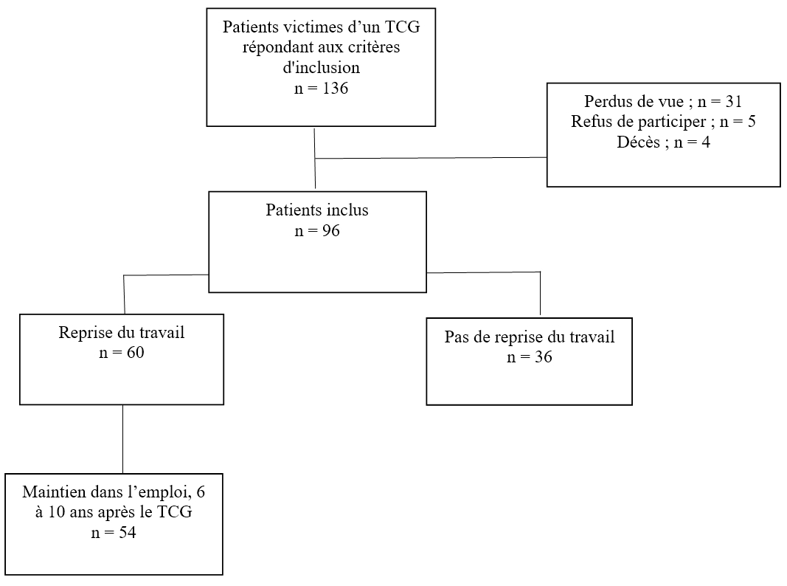
Résultats
Figure 1. Diagramme de l’évaluation du devenir professionnel des patients victimes d’un traumatisme crânien grave (TCG)

Slide 9
Résultats
Figure 1. Diagramme de l’évaluation du devenir professionnel des patients victimes d’un traumatisme crânien grave (TCG)

Slide 10
Tableau 1: Caractéristiques socio-démographiques de la population d’étude (n=96)
 | Effectifs (%) | Moyenne (écart type)
Age |  | 28,3 (11,2)
< 25 ans | 52 (54,2)
25 - 40 ans | 27 (28,1)
> 40 ans | 17 (17,7)
Sexe (masculin) | 77 (80,2)
Situation familiale
Célibataire, divorcé | 55 (57,3)
Couple, marié | 41 (42,7)
Niveau d'études
Pas de baccalauréat | 43 (44,8)
Baccalauréat | 26 (27,1)
Etudes supérieures | 27 (28,1)
Statut professionnel
CDI, indépendant | 54 (56,3)
CDD, intérim | 11 (11,5)
En arrêt maladie | 1 (1)
Sans emploi | 5 (5,2)
Etudiant | 25 (26)
Ancienneté du métier (ans) |  | 7,4 (8,2)
Catégorie Socioprofessionnelle (PCS 2003)
Artisans, commerçants, chefs d'entreprises | 6 (6,3)
Cadres, professions intellectuelles supérieures | 7 (7,3)
Professions intermédiaires | 12 (12,5)
Employés | 11 (11,5)
Ouvriers | 30 (31,3)

Slide 11
Tableau 2 : Caractéristiques de l’accident et médicales de la population d’étude (n=96)
 | Effectifs (%) | Moyenne (écart type)
Causes de l'accident
Accident de la voie publique | 67 (69,8)
Chutes | 17 (17,7)
Accidents de loisirs, agressions | 12 (12,5)
Accident du travail | 23 (24)
Tiers responsable | 37 (38,5)
M-AIS
3 | 12 (12,5)
4 | 57 (59,4)
5 | 27 (28,1)
M-FCI
1 | 68 (70,8)
2 | 12 (12,5)
≥3 | 16 (16,7)
Score de Glasgow initial |  | 5,6 (1,9)
3 à 4 | 32 (33,3)
5 à 9 | 64 (66,7)
Durée du coma (jours) |  | 17,3 (16,2)
< 21 jours | 69 (71,9)
≥ 21 jours | 27 (28,1)

Slide 12
Analyses descriptives du devenir
Séquelles :
Handicap cognitif (67,7%), troubles du comportement (55,2%)
Handicap moteur (38,5%), dépression (16,7%), épilepsie post-traumatique (14,6%)
Classification GOSE : bonne récupération (39,6%), handicap modéré (32,3%), handicap sévère (25%) et état végétatif persistant (3,1%)
Statut familial :
Marié ou en couple (51% vs 41 %)
Pas de changement (68,8 %)
Evolution « favorable » du statut (19,8%)

Slide 13
Devenir professionnel

Slide 15
Majorité de 60 patients (62,5%) sur 96 retournés au travail dans un délai moyen de reprise de 21,8 mois :
Sur le même poste antérieur (75%) avec 56 % d’aménagements :
  53 % plein temps, 47% temps partiel (dont 40 % à mi-temps thérapeutique durée de 5,2 mois)
  Par la suite :
    89% sont restés dans l’emploi (80% CDI ou indépendants, 10% CDD, 5% intérim, 5% étudiants) et 11% ont perdu leur travail
    12,5 % de réorientation ou déclassement professionnel
Sur un nouveau poste (25%) avec 77 % d’aménagements :
  47 % plein temps, 53% temps partiel (dont 33% à mi-temps thérapeutique durée 5,4 mois)
  Par la suite :
    93% dans l’emploi (71% CDI ou indépendants, 7% CDD, 7% intérim, 14% ESAT) et 7% au chômage
    50 % de réorientation ou déclassement

Slide 16
Au total :
Sur les 60 patients retournés au travail :
43 % d’indemnisations Sécurité Sociale (58% pension invalidité, 42% rente pour accident du travail)
67 % d’aides à la réinsertion professionnelle
75 % d’aides à l’aménagement du travail (50% RQTH, 60% aménagement du poste, 8% ESAT)
Maintien dans l’emploi pour 56 % des 96 patients au-delà de 6 ans après le traumatisme

Slide 17
Tableau 3 : Facteurs influençant le retour au travail en analyse univariée
 | Reprise du travail (n = 96)
 | Non |  | Oui
 | n | % | n | % | RR | IC95% | p-value
Ancienneté du poste |  |  |  |  |  |  | 0,02
Moins de 1 an | 7 | 28,0 | 7 | 17,1 | 1 | -
Entre 2 et 4 ans | 2 | 8,0 | 17 | 41,5 | 1,79 | 1,04-3,09
Entre 5 et 9 ans | 7 | 28,0 | 9 | 21,9 | 1,13 | 0,57-2,22
Plus de 10 ans | 9 | 36,0 | 8 | 19,5 | 0,94 | 0,45-1,95
Statut professionnel |  |  |  |  |  |  | 0,003
CDI | 14 | 38,9 | 34 | 56,7 | 1 | 14
CDD, maladie, intérim, sans emploi | 11 | 30,5 | 6 | 10,0 | 0,50 | 0,26-0,97
Indépendant | 5 | 13,9 | 1 | 1,7 | 0,24 | 0,04-1,42
Etudiant | 6 | 16,7 | 19 | 31,7 | 1,07 | 0,81-1,43
Niveau d'études |  |  |  |  |  |  | 0,01
Etudes supérieures | 6 | 16,7 | 21 | 35,0 | 1,06 | 0,78-1,45
Baccalauréat | 7 | 19,4 | 19 | 31,7 | 1 | -
Pas de baccalauréat | 23 | 63,9 | 20 | 33,3 | 0,64 | 0,43-0,95
Glasgow initial |  |  |  |  |  |  | 0,02
GCS 5-9 | 17 | 47,2 | 15 | 25,0 | 1 | -
GCS 3-4 | 19 | 52,8 | 45 | 75,0 | 0,67 | 0,45-0,99
Durée du coma |  |  |  |  |  |  | 0,001
< 21 jours | 19 | 52,8 | 50 | 83,3 | 1 | -
≥ 21 jours | 17 | 47,2 | 10 | 16,7 | 0,51 | 0,31-0,85
Handicap moteur Oui | 24 | 66,7 | 13 | 21,7 | 0,44 | 0,28-0,69 | <0,0001
Handicap cognitif Oui | 33 | 91,7 | 32 | 53,3 | 0,55 | 0,42-0,72 | <0,0001
Nombre total de handicaps |  |  |  |  |  |  | <0,0001
1 | 11 | 30,6 | 27 | 45,0 | 0,77 | 0,61-0,97
2 | 23 | 63,9 | 9 | 15,0 | 0,3 | 0,17-0,54

Slide 18
Tableau 3 : Facteurs influençant le retour au travail en analyse univariée (Suite)
 | Reprise du travail (n = 96)
 | Non |  | Oui
 | n | % | n | % | RR | IC95% | p-value
Troubles du comportement |  |  |  |  |  |  | 0,03
Non | 11 | 30,6 | 32 | 53,3 | 1 | -
Oui | 25 | 69,4 | 28 | 46,7 | 0,71 | 0,52-0,97
Dépression |  |  |  |  |  |  | 0,03
Non | 26 | 72,2 | 54 | 90,0 | 1 | -
Oui | 10 | 27,8 | 6 | 10,0 | 0,56 | 0,29-1,06
GOSE |  |  |  |  |  |  | <0,0001
Récupération | 2 | 5,5 | 36 | 60,0 | 1 | -
Handicap modéré | 11 | 30,6 | 20 | 33,3 | 0,68 | 0,52-0,89
Handicap sévère, végétatif | 23 | 63,9 | 4 | 6,7 | 0,16 | 0,06-0,39
Changement de situation familiale
Célibataire, divorcé | 23 | 63,9 | 24 | 40,0 | 0,7 | 0,50-0,96 | 0,02
Evolution de la situation familiale |  |  |  |  |  |  | 0,001
Pas d'évolution | 29 | 80,6 | 37 | 61,7 | 1 | -
Evolution négative | 6 | 16,7 | 5 | 8,3 | 0,81 | 0,41-1,60
Evolution positive | 1 | 2,8 | 18 | 30,0 | 1,69 | 1,33-2,14
Indemnisations Sécurité Sociale |  |  |  |  |  |  | 0,01
Non | 11 | 30,6 | 34 | 56,7 | 1 | -
Oui | 25 | 69,4 | 26 | 43,3 | 0,67 | 0,49-0,93
Aides Aménagement du travail
RQTH |  |  |  |  |  |  | <0,0001
Non | 33 | 97,7 | 30 | 50 | 1 | -
Oui | 3 | 8,3 | 30 | 50 | 1,91 | 1,44-2,53

Slide 19
Tableau 4 : Facteurs influençant le retour au travail en analyse multivariée
 | Reprise du travail (n = 96)
 | Non |  | Oui
 | n | % | n | % | RR | IC95% | p-value
Niveau d'études |  |  |  |  |  |  | 0,002
Etudes supérieures | 6 | 16,7 | 21 | 35,0 | 1,53 | 1,17-2,0
Baccalauréat | 7 | 19,4 | 19 | 31,7 | 1,08 | 0,79-1,48
Pas de baccalauréat | 23 | 63,9 | 20 | 33,3 | 1 | -
Handicap moteur |  |  |  |  |  |  | 0,01
Non | 12 | 33,3 | 47 | 78,3 | 1,84 | 1,15-2,98
Oui | 24 | 66,7 | 13 | 21,7 | 1 | -
Troubles du comportement |  |  |  |  |  |  | 0,03
Non | 11 | 30,6 | 32 | 53,3 | 1,3 | 1,03-1,64
Oui | 25 | 69,4 | 28 | 46,7 | 1 | -
Aides aménagement du travail
RQTH |  |  |  |  |  |  | 0,03
Non | 33 | 91,7 | 30 | 50 | 0,77 | 0,61-0,97
Oui | 3 | 8,3 | 30 | 50 | 1 | -

Slide 20
Tableau 5 : Facteurs associés au délai de reprise professionnelle
(analyse univariée)
 | RR | IC95% | p-value
Catégorie Socioprofessionnelle (PCS 2003, Insee) |  |  | 0,02
Employés | 1 | -
Artisans, commerçants et chefs d'entreprises | 2,40 | 0,28-20,82
Cadres et professions intellectuelles supérieures | 4,28 | 1,14-16,15
Professions intermédiaires | 1,01 | 0,35-2,90
Ouvriers | 0,91 | 0,36-2,30
Statut professionnel |  |  | 0,02
CDI | 1 | -
CDD, maladie, intérim, sans emploi | 0,40 | 0,15-1,03
Etudiant | 1,87 | 1,05-3,34
Indépendant | 1,92 | 0,26-14,40
Durée du coma |  |  | 0,01
< 21 jours | 1 | -
≥ 21 jours | 0,40 | 0,19-0,83
Handicap moteur |  |  | 0,02
Oui | 0,47 | 0,25-0,88
Handicap cognitif |  |  | 0,04
Oui | 0,59 | 0,35-0,99
Nombre total de handicaps |  |  | 0,01
1 | 0,56 | 0,32-0,99
2 | 0,32 | 0,14-0,72

Slide 21
Tableau 5 : Facteurs associés au délai de reprise professionnelle
(analyse univariée) (Suite)
 | RR | IC95% | p-value
Aides à la réinsertion
UEROS |  |  | 0,004
Non | 1 | -
Oui | 0,41 | 0,22-0,75
MDPH |  |  | 0,004
Non | 1 | -
Oui | 0,45 | 0,26-0,78
Indemnisations Sécurité Sociale |  |  | 0,001
Non | 1 | -
Oui | 0,42 | 0,25-0,72
Aides Aménagement du travail
RQTH |  |  | 0,02
Non | 1 | -
Oui | 0,54 | 0,32-0,91
ESAT |  |  | 0,01
Non | 1 | -
Oui | 0,3 | 0,12-0,78

Slide 22
Tableau 6. Modélisation en multivariée des facteurs associés au délai de reprise professionnelle
Analyse multivariée | RR | IC95% | p-value
Niveau d'études |  |  | 0,04
Etudes supérieures | 0,98 | 0,50-1,91
Baccalauréat | 1 | -
Pas de baccalauréat | 0,46 | 0,23-0,91
Handicap moteur |  |  | 0,02
Non | 1 | -
Oui | 0,43 | 0,21-0,85
Indemnisations Sécurité Sociale |  |  | 0,003
Non | 1 | -
Oui | 0,423 | 0,25-0,75

Slide 23
Discussion
Comparaison difficile avec les autres études :
  Différences de méthodologie (type d’étude, inclusion de traumatisme crânien modéré, le délai d’évaluation, manque de précision des données professionnelles…)
  Pas de consensus pour la définition du retour au travail
La réinsertion professionnelle dépend du contexte socioéconomique, culturel, du système de santé de chaque pays
Spécificités du « modèle social français » :
  Types de régime de Sécurité Sociale : RSI (non couverture des AT)
  France = 1er pays avec la dépense de protection sociale la plus élevée : 32 % du PIB vs 28,2 % Suède, 25,6% Allemagne, 18,6% USA (Données OCDE 2013)

Slide 24
Discussion (2)
Biais des délais nécessaires pour la mise en place des aides de réinsertion (stage UEROS : délai d’attente de 6 mois + durée de stage 6 mois )
La demande de RQTH : facteur associé au retour au travail
  Moyens techniques et financiers pour aménagement du poste
  Outil clé de réinsertion professionnelle à privilégier
Retour dans le monde du travail :
  Rôle du médecin du travail : visite de pré-reprise
  Compliance de l’employeur
  Difficultés de reclassement pour les petites et très petites entreprises

Slide 25
Discussion (3)
Forces :
  Population homogène de patients exclusivement TCG
  Méthode standardisée de recueil des données
Faiblesses :
  Perdus de vue
  Biais de mémorisation (ancienneté des faits) et caractère déclaratif chez une population de patients avec troubles neurocognitifs

Slide 26
Conclusion
La majorité des patients victimes de TCG reprennent le travail et sont maintenus dans l’emploi, malgré un long délai et un parcours difficile
Facteurs associés au retour à l’emploi : haut niveau d’éducation, absence de handicap moteur et de troubles du comportement, RQTH
Facteurs associés au délai de reprise rapide : haut niveau d’études, absence de handicap moteur, absence d’indemnités de Sécurité Sociale
Qualité de la reprise professionnelle multidéterminée et importance des aides institutionnelles et des mesures d’accompagnement

Slide 27
MERCI DE VOTRE ATTENTION

